Slide 1


Алёна Марьянская Начальник Центра общественных связей Группы компаний «АЛЮТЕХ»
Оценка эффективности
PR-деятельности:
Система в системе

Slide 2

Маркетинг, Реклама, PR
МАРКЕТИНГ
Общая стратегия продвижения,
Конкурентные преимущества товарных направлений
Роллеты
Ворота
Профильные системы
РЕКЛАМА
Распределение ресурсов по каналам продвижения,
Креативная концепция продвижения бренда

Slide 3
Маркетинг, Реклама, PR
PR
Продвижение в СМИ:
Что? Где? Когда?
Организация и PR-поддержка мероприятий, событий
Медиапланирование
Подготовка рекламных и
PR-материалов:
статьи, новости, видеоролики,
репортажи, интервью.
Оценка эффективности
Презентации, Конференции,
Церемонии открытий,
Спонсорские проекты
Поиск новых нестандартных способов продвижения

Slide 4
Позиционирование
Дилеры,
Архитекторы
Конечный потребитель,
СМИ
Стратегия продвижения бренда

Slide 5
Матрица пиарщика
Целевая аудитория
Проблемные точки
Особенности рынка
Товарное направление
Стратегия продвижения бренда

Slide 6
Эффективность
В количественных показателях
В качественных показателях
Сайт
Посещаемость
Отзывы, время просмотра, заказы
Печатные СМИ
Количество бесплатных публикаций
Качество редакционных материалов
Телевидение
Показатель TRP
Посещаемость сайта,
Поисковые системы
Социальные сети
Количество подписчиков
Репосты, комментарии
Мероприятия
Количество публикаций
Отзывы

Slide 7
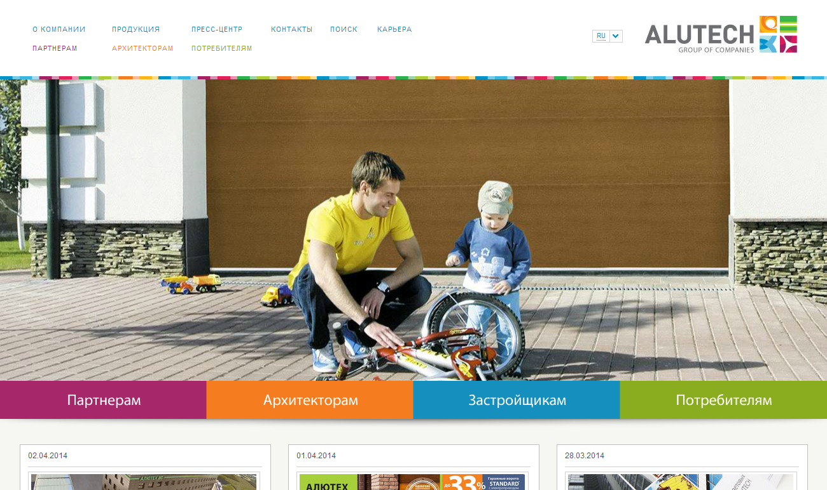
Сайт компании
Посещаемость
Источники
Поисковые системы
Регионы
Время на сайте
Количество заказов
Форма обратной связи

Slide 8
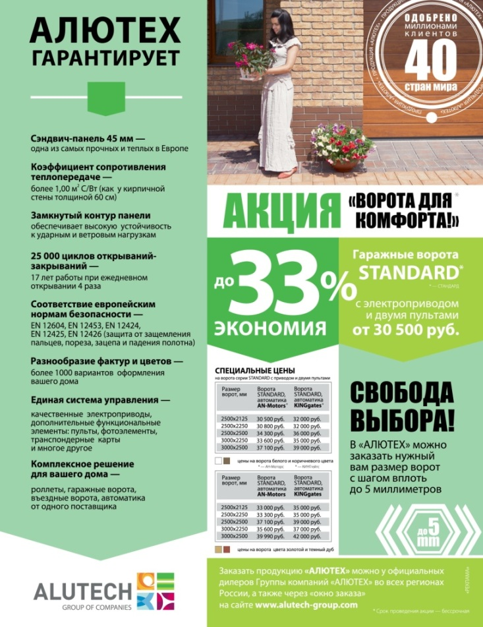

Печатные СМИ:
инструмент или ЦА?

Slide 9
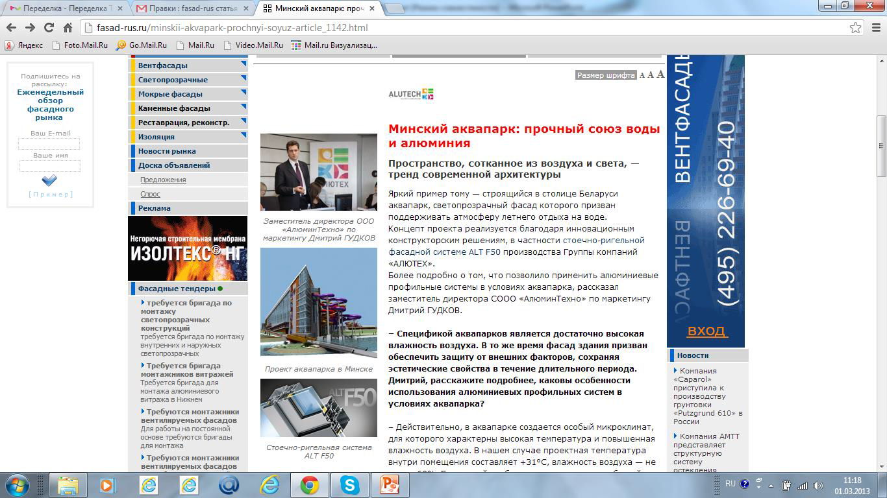
Печатные СМИ:
инструмент или ЦА?

Slide 10
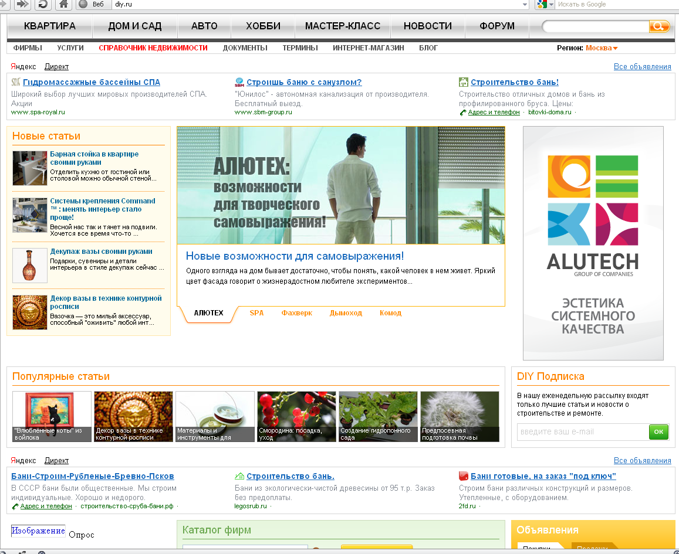
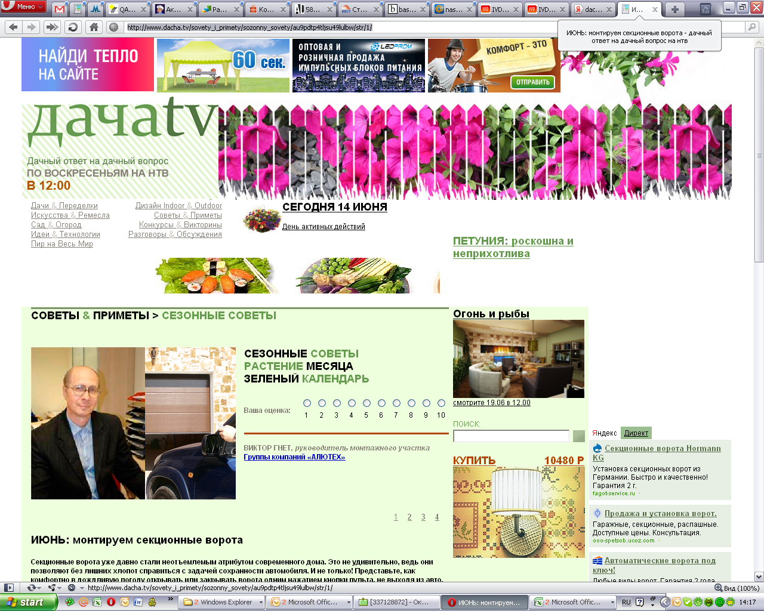
Строительные порталы

Slide 11
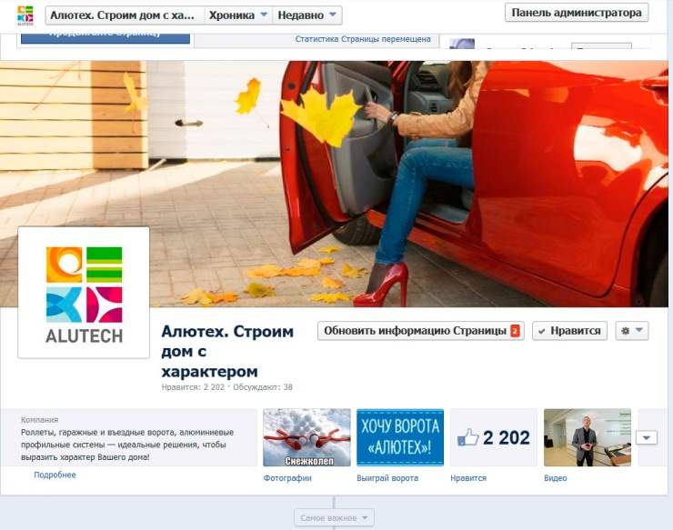
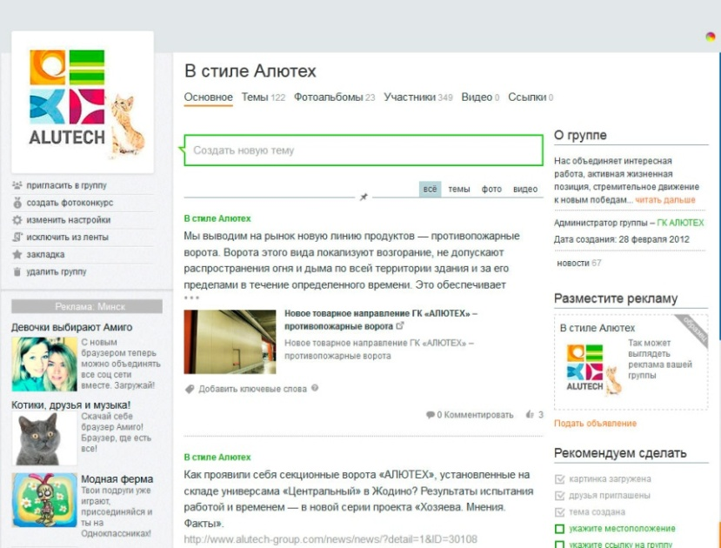
Социальные сети
Подписчики: 3530
Подписчики: 318

Slide 12


Телевидение
Рабочее поле слайда
Affinity
TVR
Обратная связь?
Frequency
GRP
TRP
Reach

Slide 13
Исследования узнаваемости бренда
Известность торговой марки
Первое упоминание Спонтанное Подсказанное
Восприятие торговой марки
Использование торговой марки
Барьеры по установке продукции
Предпочтения торговой марки
Уровень лояльности
Факторы, влияющие на покупку

Slide 14

Уровень лояльности
Индекс NPS (net promoters score), рассчитанный как разница между промоутерами (респондентами, готовыми рекомендовать компанию своим друзьям, родственникам) и критиками (респондентами, не готовыми рекомендовать компанию), в целом показывает лояльность клиентов к изучаемой марке.

Slide 15
Уровень лояльности к компании
NPS - показатель лояльности, который влияет на рост компании
На основе ответов все клиенты делятся на 3 группы
На основе разницы между %% промоутеров и %% критиков вычисляется показатель NPS
Оцените по 10-балльной шкале, Вашу готовность порекомендовать компанию / марку… своим друзьям и знакомым, где 10 означает «точно буду рекомендовать», 1 – «точно НЕ буду рекомендовать»
1
2
3
Критики
Ответы респондентов
4
NPS (net
promoters score), %
Промоутеры
%
Критики
%
5
=
-
6
7
Нейтралы
8
9
10
Промоутеры

Slide 16
Исследование каналов коммуникации и рекламы
Знание рекламы
Запоминаемость рекламных сообщений
Ключевые моменты рекламы
Наиболее эффективные каналы коммуникации

Slide 17
Резюме
Оценка эффективности PR-деятельности заложена в постановке задачи
Сегодня достаточно инструментов для ее измерения
А если нам чего-то не хватает, мы всегда можем прямо спросить у целевой аудитории
Правильно заданный вопрос – важнейший инструмент пиарщика!

Slide 18
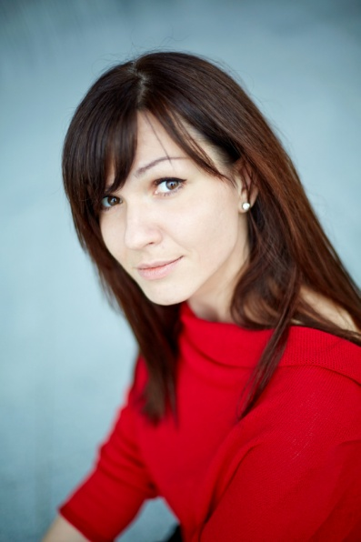
Благодарю за внимание!
Алёна Марьянская
Начальник Центра общественных связей
Группы компаний «АЛЮТЕХ»
pr@alutech-mc.com
+375 29 6683583

